Slide 1
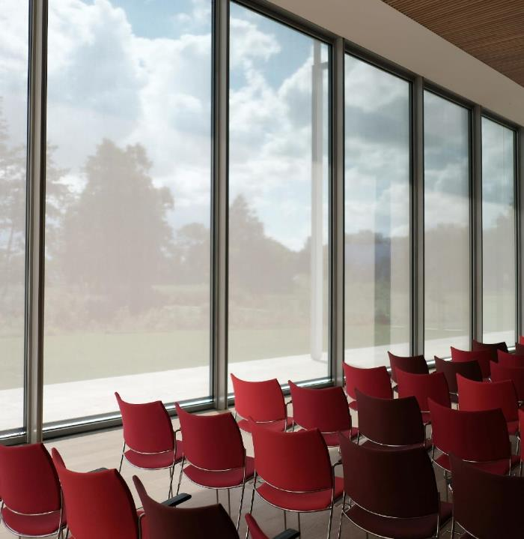
«Круглый стол» на тему
«Школьное образование»

Slide 2

“The most valuable resource that all teachers have is each other. Without collaboration our growth is limited to our own perspectives”
Robert John Meehan

Slide 3

Ваше мнение

Slide 4
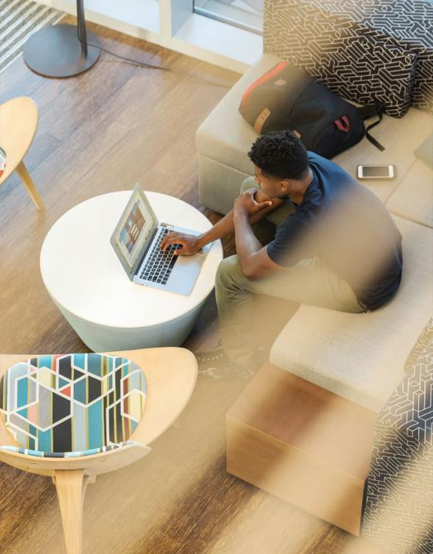

Существующие проблемы
Система образования
Школьные программы
Отсутствие мотивации к обучению
Бюрократия
Статус педагогического образования
Заработная плата в сфере образования
Коррупция
Финансирование
Кадровый дефицит
4

Slide 5
Система образования | Статус педагогического образования | Бюрократия | Коррупция | Финансирование
Теоретический характер обучения | Низкий статус рабочих специальностей | Чрезмерная загруженность педагогов бумажной работой | «Школьные нужды» | Покрывается не более 25% потребностей учебного заведения
Изучение предметов, с которыми ученик не планирует иметь дело в будущем | Низкий уровень оплаты труда | На бумажную работу тратится около 11 часов еженедельно | Растрата бюджетных средств | Низкий уровень оплаты труда
Выполнение домашних заданий | Минимальный порог поступления в вузы | Уменьшается количество времени на основные функции педагога | Взяточничество | Невозможность обеспечения надлежащего качества образования
Слабая взаимосвязь этапов обучения |  | Финансовые затраты на содержание «бюрократии» | Игнорирование концепции «Образование для всех»
Необходимость поиска репетитора |  | Создание напряженности и ухудшении психологической атмосферы
Количество отстающих учащихся

Slide 6


Кадровое обеспечение
К 2029-му году общий дефицит педагогов в общеобразовательных школах будет составлять 189 тысяч специалистов.
Большинство молодых специалистов увольняется после нескольких лет работы.
Нехватка учителей-дефектологов. На каждого учителя-дефектолога приходится около 3 тысяч учащихся.
Уровень заработной платы негативно сказывается на престиже профессии.
6

Slide 9
2-4 классы

Slide 10
5- 9 классы

Slide 11
10-11 классы

Slide 12
Немецкий язык
«Горизонты» М. М. Аверин, А. Е. Бажанов, С. Л. Фурманова и др. Немецкий язык как второй иностранный
«Немецкий язык» И.Л. Бим И.Л., Л.И. Рыжова, Л.В. Садомова, Л.М. Фомичева

Slide 13
Французский язык
«Твой друг французский язык» А.С. Кулигина, А.В. Шепилова
«Французский язык как второй иностранный» В.Н. Шацких
«Встречи» Н.А. Селиванова, А.Ю. Шашурина

Slide 14




1) Отсутствие достаточной практики языка
2) Мало времени уделяется произносительной стороне речи
3) Путаница во временах
4) Не знают правил чтения
Количество часов
Оснащение школы
Количество детей в классе/группе
Низкая заинтересованность в предмете
Слабо владеют русским языком
Не используют английский язык вне класса
1) Частая смена преподавателей (хорошо или плохо)
2) Хорошо понимают английскую речь, произносимую только женским голосом
14

Slide 15
Является ли существенной разница между тем, как обучали английскому раньше, и тем, как обучают английскому сейчас?
Как вы стимулируете изучение английского языка вне аудитории?
Как вы поддерживаете мотивацию и интерес обучающихся на уроке?
Какие, на ваш взгляд, самые сложные для изучения аспекты языка?
Какие дополнительные средства вы используете на уроке?
Какие способы введения темы урока вы используете?
Как вы организуете рефлексию на уроке?
Используете ли вы на уроках аудио и видеоматериалы с американским или британским произношением? Как вы обосновываете свой выбор?
Считаете ли вы работу над произношением первостепенной?
Какие приемы вы используете для улучшения произношения и интонации?
Считаете ли вы, что те учителя, которые не готовят к ГИА по английскому языку, должны знать, как выглядит и проходит аттестация?
Есть ли у вас свои системы оценивания?
Используете ли вы дифференциацию на уроках?
Какие игровые элементы вы применяете в процессе обучения?
15

Slide 16

СПАСИБО

